Slide 1
Межрегиональная экспертная сессия в НИИ медицинской генетики Томского НИМЦ с участием ведущих экспертов и специалистов по организации медицинской помощи пациентам с редкими заболеваниями в субъектах РФ «РЕДКАЯ ГЕОГРАФИЯ РФ»
Генетическая клиника НИИ медицинской генетики Томского НИМЦ, как модель федерального орфанного центра
Сеитова Гульнара Наримановна
главный врач Медико-генетического центра (Генетическая клиника) . Научно-исследовательский институт медицинской генетики Томский национальный исследовательский центр Российской академии наук
11 ноября 2024 г., Томск

Slide 2
Модель «замкнутого круга». Оказание медицинской помощи пациентам с наследственной патологией в амбулаторных условиях и в стационаре: преемственность работы
Этапы наблюдения пациентов
МГЦ
Диагностика
Лечение / Наблюдение
Планирование деторождения
Профилактика

Slide 3
Виды профилактики | Основные направления профилактических мероприятий
Первичная (до зачатия) | Оценка репродуктивного здоровья
 | Охрана окружающей среды
 | Медико-генетическое консультирование
 | Использование ВРТ
Вторичная (пренатальная) | Использование всех видов пренатальной (дородовой) диагностики
Третичная (постнатальная) | Ранняя идентификация патологии
 | Патогенетическая терапия
 | Предупреждение инвалидизирующих расстройств

Slide 4
Консультация
генетика
Ретроспективное консультирование
Проспективное консультирование
Обследование (уточнение диагноза, установление носительства хромосомных перестроек/мутаций у супругов)
Планирование беременности
Риск низкий
Риск высокий
Наблюдение здоровой беременной
Пренатальный скрининг
Пренатальная диагностика (неинвазивная, инвазивная, НИПТ)
Преимплантационная диагностика
(ПГТ-А, ПГТ-СП, ПГТ-М
Лечение, Диспансерный учет, Реабилитация

Slide 5
Основные задачи
Стационар
Подтверждение диагноза
Назначение и инициация терапии
Контроль и коррекция лечения
Реабилитация
Помощь в социальной адаптации
Амбулаторное звено
Предположение диагноза
Подтверждение диагноза
(по возможности)
Контроль и коррекция лечения
Диспансерное наблюдение

Slide 6
Организация работы
Стационар
консультация врача-генетика
специфические лабораторные исследования
Амбулаторное звено
консультация врача-генетика
специфические лабораторные исследования (специфические биохимические тесты, энзимодиагностика, кариотипирование, ДНК-диагностика)
+
консультации узких специалистов (невролог, кардиолог, диетолог, гастроэнтеролог, пульмонолог, хирург, ЛОР и др.)
+
Неспецифические лабораторные тесты (общие клинические анализы, иммунология, биохимия, гормоны и др.)
Инструментальные исследования
Функциональная диагностика

Slide 7
Сложный диагноз:
Низкая частота в популяции
Стертая или «необычная» клиническая картина
Отсутствие симптомов – разворачивание клинической картины с возрастом
«Маски» патологии, в т.ч. фенокопии
Недостаточность знаний и/или опыта у медицинских работников
- Концентрирование редких больных в одном медицинском учреждении (накопление опыта)
- 1-2 лечащих врача в течение длительного периода жизни пациента

Slide 8
Трудности организации медицинской помощи:
Недостаточность знаний и/или опыта у медицинских работников
Смена специалистов / текучка кадров
Невозможность за 1 визит в больницу пройти весь комплекс исследований
Низкое количество бесплатных исследований
Широкий спектр исследований в сжатые сроки
Наличие государственных программ (региональных, федеральных) бесплатной медицинской помощи

Slide 9
Сложный характер пациента:
Трудности взаимодействия с большим количеством специалистов
Психологический дискомфорт при посещении неспециализированных медицинских учреждений
Проблемы социальной адаптации
Озлобленность
Сутяжничество
Психологическая реабилитация и принятие ситуации внутри общей проблемы – «Я не один такой…»

Slide 10
Пренатальная диагностика
Мероприятия по пренатальному скринингу организованы по принципу «клиники одного дня»
В случае выявления у пациентки отклонений по результатам скрининга в этот же день пациентке проводится медико-генетическое консультирование
При наличии показаний к проведению дополнительных исследований в т.ч. экспертное промежуточное УЗИ, инвазивная пренатальная диагностика, пациентке назначается дата и время проведения процедуры. При наличии возможности ИПД проводится по CITO! в этот же день

Slide 11
Пренатальная диагностика
 | 2021 | 2022 | 2023
Выявлено плодов с ВПР | 186 | 157 | 180
ИПД | 751 | 578 | 529
Выявлено плодов с ХА | 64 | 52 | 65
Моногенные заболевания
фенилкетонурия, муковисцидоз, СМА, миодистрофия Дюшенна, синдром Хантера, адреногенитальный синдром, галактоземия, синдром Жубера и др.

Slide 12
Расширенный неонатальный скрининг
Федеральное государственное бюджетное научное учреждение «Томский национальный исследовательский медицинский центр Российской академии наук» | Республика Алтай, Алтайский край, Кемеровская область, Красноярский край, Новосибирская область, Oмская область, Томская область, Республика Тыва, Республика Хакасия, Республика Саха (Якутия)
За 2023 -2024 (9 месяцев) обследовано 223 108 новорожденных
Группа риска составила 4 408 ребенка
Подтверждено 118 наследственных заболеваний

Slide 13
Организация работы по РНС
Разработаны и/или обновлены НПА
Разработаны СОПы
Отработан алгоритм работы с закрепленными за ТНИМЦем территориями:
- по доставке биологического материала (пробные отправки в 2022 г.)
- по получению результатов исследования (закрытый канал связи)
- оперативный обмен информацией / техническая поддержка (чат)
- контроль и работа над ошибками (регулярные ВКС с территориями)
Санпросвет работа с населением (памятки, работа с СМИ)
Вступление Томского НИМЦ в систему ТМК Минздрава
Оптимизация работы федерального консилиума на базе ТНИМЦ
Работа по цифровизации передачи данных (ВИМИС)

Slide 14
Сложности работы
Факторы, влияющие на качество
анализа:
- Преаналитический этап
Аналитический этап
Интерпретация результатов
2. Организационные моменты:
- Соблюдение сроков доставки биообразцов
Процесс организации подтверждающей диагностики
Проблемы при регистрации пациентов в ВИМИС
Несовершенство нормативно-правовой базы, регулирующей РНС

Slide 15
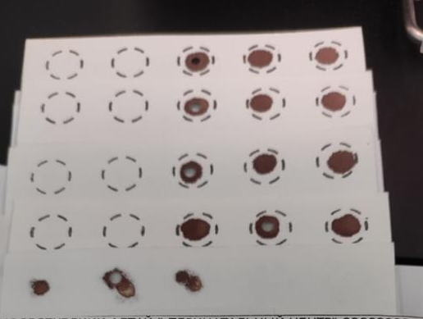
Факторы, влияющие на результат анализа
Преаналитический этап:
- Ошибки техники забора крови
- Нарушения условий хранения
- Нарушения при транспортировке
Несоблюдение сроков забора крови
Забор крови без учета предшествующей
или продолжающейся терапии

Slide 16
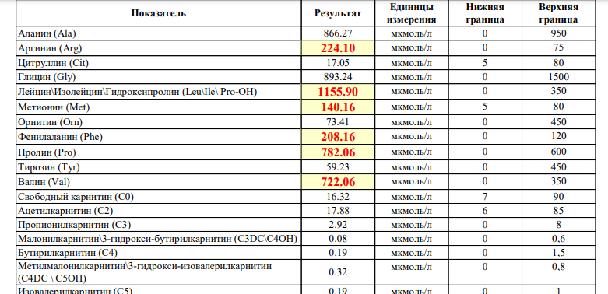
Факторы, влияющие на результат анализа
Аналитический этап
Ошибки интерпретации анализа:
Отсутствие корректных данных о предшествующей терапии, как самого новорожденного, так и его матери
Отсутствие референсных значений показателей для недоношенных с разным сроком гестации

Slide 17
Индикативные показатели ТНИМЦ - 2024
 | Всего исследовано | Подтверждено | Частота | Частота в России
НБО | 93 140 | 32 | 1 : 2 910 | 1 : 3 888
СМА | 93 140 | 12 | 1 : 7 761 | 1 : 10 789
ПИД | 93 140 | 4 | 1 : 23 285 | 1 : 6 872
по данным ФГБНУ «МГНЦ им. ак. Н.П. Бочкова», опубликованным на официальном сайте учреждения

Slide 18
Индикативные показатели ТНИМЦ - 2023
 | Всего исследовано | Подтверждено | Частота | Частота в России
НБО | 129 968 | 47 | 1 : 2 888 | 1 : 3 888
СМА | 129 968 | 12 | 1 : 10 831 | 1 : 10 789
ПИД | 129 968 | 15 | 1 : 8 664 | 1 : 6 872
по данным ФГБНУ «МГНЦ им. ак. Н.П. Бочкова», опубликованным на официальном сайте учреждения

Slide 19
Подтвержденные диагнозы НБО в 2023
Недостаточность длинноцепочечной 3-гидрокси-ацил-КоА дегидрогеназы жирных кислот
Гомоцистинурия
Дефицит ацил-Коа-дегидрогеназы среднецепочечных жирных кислот
Цитруллинемия
Гомоцистинурия
Недостаточность митохондриальной ацето-ацетил КОА тиолазы
Синдром истощения митохондриальной ДНК 5 тип, энцефаломио-патическая форма с метилмалоновой ацидурией и без нее
Первичный гиперальдостеронизм

Slide 20
Индикативные показатели
 | 2023 | Выполнение
Доля новорожденных, обследованных на врожденные и (или) наследственные заболевания (РНС), от общего числа новорожденных, родившихся живыми, не менее (%) | 80% | Да
Доля новорожденных группы высокого риска, направленных для проведения подтверждающей диагностики в рамках РНС, от общего числа новорожденных, обследованных на РНС, не менее (%) | 90% | Да
Доля новорожденных с впервые в жизни установленными врожденными и (или) наследственными заболеваниями, выявленными при проведении РНС, от общего числа новорожденных, обследованных на РНС (%) | 0,1%; | Нет
Доля новорожденных с впервые в жизни установленными врожденными и (или) наследственными заболеваниями, выявленными при проведении РНС, в отношении которых установлено Д наблюдение, от общего числа новорожденных с впервые в жизни установленными врожденными и (или) наследственными заболеваниями, не менее (%) | 90% | Да
Доля новорожденных с установленными врожденными и (или) наследственными заболеваниями, выявленными при проведении РНС, получающих патогенетическую терапию ЛП и СПЛП от общего числа детей, которым установлено Д наблюдение, (%) | 95% | Да
Этническая специфика
Миграционные процессы
Отказ от обследования
Трудности диагностики
Эффективные профилактические мероприятия (ПД и ПГТ-М)

Slide 21
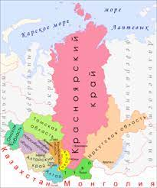
Работа с регионами
Зависит от уровня организации медико-генетической помощи в субъект
Консультационная помощь :
- амбулаторная помощь
- телемедицинские консультации
- заочные, выездные
Пренатальная диагностика
Обследование и лечение в условиях круглосуточного стационара
Работа федерального консилиума
Подготовка кадров
Организационно-методическая работа

Slide 22
Проекты: вчера, сегодня, завтра
2019 на территории Томской области «Пилотный проект по внедрению нового алгоритма проведения скрининга 1-го триместра с дополнительной оценкой риска преждевременных родов, задержки развития плода и преэклампсии до 34 недель».
Результаты: на момент выхода Приказа 1130н новый алгоритм был полностью отработан и внедрен в работу. По итогам Проекта разработаны новые схемы маршрутизации беременных, в учреждениях родовспоможения внедрены алгоритмы ранней профилактики ПЭ и ПР.
2024 – дополнительное наблюдение новорожденных, попавших в «серую» зону по ПИДам
Результаты: диспансерное наблюдение детей, дополнительное обследование с целью исключения ПИДа, не диагностированного по результатам РНС
2025 – на территории Томской области запланирован старт скрининг на наследственные заболевания, нерегламентированные приказом 274 н (миопатия Дюшенна, гипофосфатазия и др.)
Ожидаемые результаты: ранняя (доклиническая) диагностика, своевременное начало терапии, проведение профилактических мероприятий в семье при планировании последующего деторождения (ИПД, ПГТ-М)

Slide 23
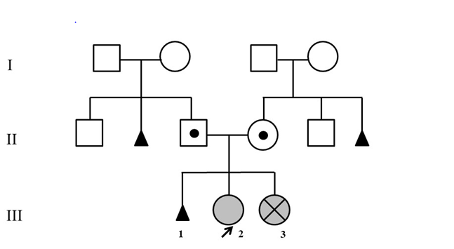
Эффективность медико-генетической помощи
Ранняя диагностика
Подбор эффективной патогенетической терапии
Наблюдение пациента, семьи
Мультидисциплинарный подход
Планирование деторождения в отягощенных семьях
Дородовая диагностика (инвазивная пренатальная диагностика)
Преимплантационное генетическое тестирование в цикле ЭКО

Slide 24
Ежегодная междисциплинарная научно-практическая конференция с международным участием
«Клиника, генетика, лаборатория – 2024»
Благодарю
за внимание
Контакты: Тел./факс: +7 (3822) 53 56 83 / 53 56 83 e-mail: clinic@medgenetics.ru
e-mail: gulnara.seitova@medgenetics.ru
http://medgenetics.ru http://tnimc.ru

